Slide 1


RAPPORT D’AUDIT MARKETING DIGITAL
Diagnostic, stratégie et plan d’action à 90 jours
Site et référencement · Google Ads · LinkedIn · Meta · Relations publiques et événementiel
Présentation à la direction · relevé public du 30 octobre 2026
Direction marketing digital

Slide 2

Sommaire
01
Synthèse et méthode
02
Rapport d’audit par axe
Constats clés, sources, limites
Site, Google Ads, LinkedIn, Meta, relations publiques
03
Analyse SWOT
04
Recommandations
Forces, faiblesses, opportunités, menaces
Stratégiques, puis opérationnelles
05
Référencement et acquisition
06
Calendrier éditorial
Optimisations SEO, Google Ads, Meta
LinkedIn et Meta, novembre 2026
07
Plan d’action 30, 60, 90 jours
08
Tableau de bord des KPI
Actions priorisées, porteurs, livrables
Indicateurs, base, cibles, budget, décisions
BLOK Technology · Audit marketing et digital
2 / 36

Slide 3
01
Synthèse et méthode
Ce qui a été vérifié, ce qu’il faut retenir
3 / 36

Slide 4
Synthèse : une crédibilité réelle, une machine d’acquisition à construire
Cinq constats
Le cap à 90 jours
Hors de son nom, BLOK n’apparaît pas sur Google. Absent des premiers résultats sur 5 recherches d’achat testées.
Aucune publicité en ligne. 0 annonce Google, 0 annonce Meta ; aucune mesure de conversion publicitaire sur le site.
LinkedIn porte la marque, Facebook est à l’arrêt. 1 687 abonnés et 2,2 posts par semaine d’un côté ; 20 abonnés et un dernier post le 16 septembre de l’autre.
Les preuves existent mais restent cachées. GIBTP, panel au salon SIA 2026, AfricArena, Ivoire Tech ; un seul témoignage client publié.
Le parcours se perd. Deux numéros, deux e-mails, deux chiffres de catalogue ; prix visibles seulement après connexion.
Mesurer
Savoir combien coûte une demande de devis, et d’où elle vient.
Capter
Être présent quand un acheteur cherche du ciment ou du fer à Abidjan.
Prouver
Montrer des chantiers livrés, des clients et des prix réels.
Source : relevé public du 30/10/2026 (site, Google, bibliothèques publicitaires Google et Meta, LinkedIn, Facebook, presse)
4 / 36

Slide 5
Méthode : ce qui a été vérifié, et ce qui ne l’a pas été
Chaque constat porte l’une de ces trois marques :
VÉRIFIÉ
relevé le 30/10/2026
HYPOTHÈSE
à confirmer avec les données internes
RECOMMANDATION
action proposée
Sources consultées (accès public)
Non accessibles : à ouvrir
• Site blok.africa : 7 pages analysées, plan du site (294 adresses)
• Google Côte d’Ivoire : 6 recherches + recherche des pages indexées
• Centre de transparence des annonces Google, bibliothèque publicitaire Meta
• Page Facebook Blok Technology, fiche Google Play
• Audit de la page LinkedIn BLOK du 25/10/2026 (40 publications)
• Presse et écosystème : We Are Tech, allAfrica, GIBTP, organisateurs de salons
• Google Analytics (installé, chiffres non consultés)
• Google Search Console
• Comptes Google Ads et Meta Business
• Statistiques administrateur LinkedIn et Facebook
• Demandes de devis, commandes, panier moyen, coût d’acquisition
• Les cibles chiffrées sont donc proposées, à recaler au premier mois.
BLOK Technology · Audit marketing et digital
5 / 36

Slide 6
BLOK aujourd’hui : ce que la marque dit d’elle-même
+100
+11 000
1 000+
1 687
fournisseurs vérifiés
produits au catalogue
téléchargements Android
abonnés LinkedIn
page À propos
page À propos
Google Play, 4,1 sur 8 avis
relevé du 25/10/2026
Positionnement relevé
Incohérences à corriger
• Plateforme d’approvisionnement en matériaux propulsée par l’IA, pour les professionnels du BTP
• Fondateurs : Yohann Behi (directeur général), Waly K. N’Diaye (directeur des opérations)
• Livraison sur le Grand Abidjan ; stock local en 24 à 72 h
• Paiement Wave, MoMo, virement ; paiement à terme pour clients vérifiés
• Catalogue : « +11 000 » (site), « +10 000 » (Facebook), « +10 00 » (LinkedIn)
• Commande : « moins de 5 minutes » et « < 6 min » sur la même page
• WhatsApp 07 98 03 89 22 (site) contre 07 01 36 94 75 (Facebook)
• Application publiée sous le nom « Mstudio.vc »
• Accueil « WC, interrupteurs, PVC » contre « procurement IA » ailleurs
Source : blok.africa/about et /aide, LinkedIn BLOK, page Facebook, Google Play, We Are Tech, GIBTP
6 / 36

Slide 7
02
Rapport d’audit par axe
Situation, constats vérifiés, niveau de maturité
7 / 36

Slide 8
Tableau de maturité des cinq axes
Axe | Niveau | Ce qui marche | Le principal frein | Priorité
Site et référencement | À structurer | Titres et descriptions travaillés, plan du site, blog lancé | Invisible hors de son nom ; 2 articles ; fiches produit absentes du plan du site | Haute
Google Ads | Absent | Google Analytics installé | Aucune campagne, aucune mesure de conversion, pas de page d’atterrissage | Haute
LinkedIn | Actif | Rythme tenu, sujets institutionnels qui prennent | Peu de preuves clients, pas de vidéo, fondateurs peu relayés | Moyenne
Meta (Facebook) | À l’arrêt | Page créée, coordonnées remplies | 20 abonnés, 1 réaction au dernier post, aucun avis | Moyenne
Relations publiques et événements | Atout sous-exploité | GIBTP, SIA 2026, AfricArena, Ivoire Tech, presse tech | Aucun dispositif pour transformer la visibilité en prospects | Haute
Source : appréciation sur le relevé public du 30/10/2026
8 / 36

Slide 9
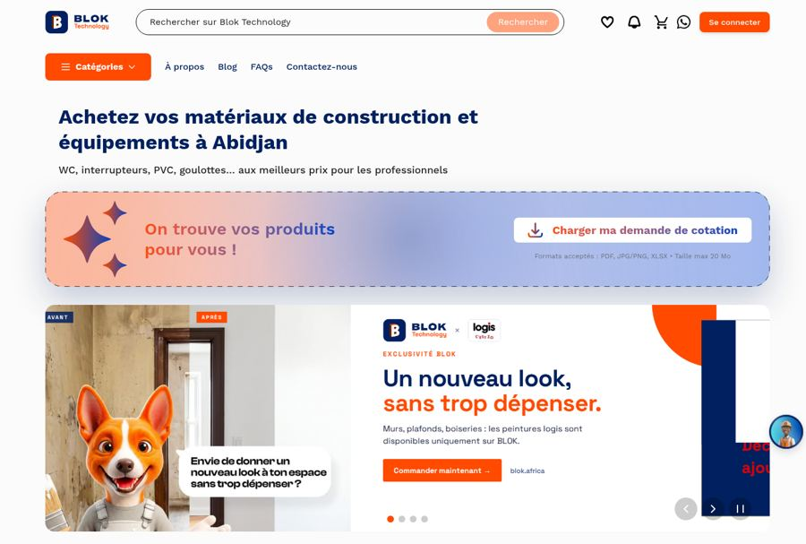
AXE 1 · SITE ET RÉFÉRENCEMENT
Site et référencement : Google voit peu, le site convertit peu
VÉRIFIÉ
Pages servies vides : chaque adresse renvoie d’abord la même page de 2 mots (« BLOK Technologie ») ; le contenu n’arrive qu’après le chargement du script.
Dans Google : des fiches marques et catégories portent le titre générique « BLOK Technologie » ; la page « Mes Favoris » est indexée.
Plan du site : 8 pages fixes, 2 articles, 284 catégories, aucune fiche produit.
Recherches d’achat : absent des premiers résultats sur 5 requêtes testées ; 1er sur « BLOK Technology ».
Blog : 2 articles (6/07 et 22/09/2026), sans lien vers l’offre.
Conversion : bon bouton « Charger ma demande de cotation » ; prix masqués sans compte ; aucune preuve client sur l’accueil.
Accueil de blok.africa, 30/10/2026
Source : relevé de blok.africa et de Google Côte d’Ivoire le 30/10/2026
9 / 36

Slide 10
AXE 2 · GOOGLE ADS
Google Ads : rien n’est lancé, et rien ne serait mesuré
VÉRIFIÉ
HYPOTHÈSE
Situation actuelle
Lecture
• 0 annonce diffusée vers blok.africa
• Google Analytics 4 installé ; aucune balise de conversion Google Ads
• Aucun annonceur concurrent repéré sur les recherches d’achat testées
• Pas de page d’atterrissage dédiée
• Prix visibles seulement après inscription : une étape de plus pour un clic payé
• La place est libre aujourd’hui : le coût par clic devrait être modéré, à vérifier dans le planificateur de mots-clés
• Lancer sans mesure reviendrait à payer sans savoir ce que ça rapporte
• Le parcours commence souvent par WhatsApp : il faut tracer ces clics comme des conversions
• Le retour sur dépense dépend de la marge par commande, inconnue à ce stade
Source : Centre de transparence des annonces Google (domaine blok.africa) ; code Tag Manager du site, 30/10/2026
10 / 36

Slide 11
AXE 3 · LINKEDIN
LinkedIn : la marque publie beaucoup, les preuves manquent
1 687
2,2
13
0
abonnés
publications / semaine
réactions médianes
vidéo publiée
Ce que montrent les 40 publications
Lecture
• Jamais plus de 7 jours sans publier
• 28 photos ou affiches, 7 carrousels, aucune vidéo
• Un seul témoignage client (SOTASERV)
• Adhésion au GIBTP : 65 réactions, 5 fois la médiane
• 21 posts sur 35 en lettres « grasses » spéciales, illisibles par la recherche
• Les sujets institutionnels et terrain prennent ; les carrousels sur l’IA, non (10 réactions en médiane)
• Les fondateurs font 10 à 20 fois plus de réactions que la page
• Les acheteurs ne sont pas interpellés par leur problème : délais, prix, ruptures
• Aucun appel à l’action vers le devis ou l’application
Source : audit de la page LinkedIn BLOK, relevé public du 25/10/2026 (35 publications propres + 5 partages, juillet-octobre 2026)
11 / 36

Slide 12
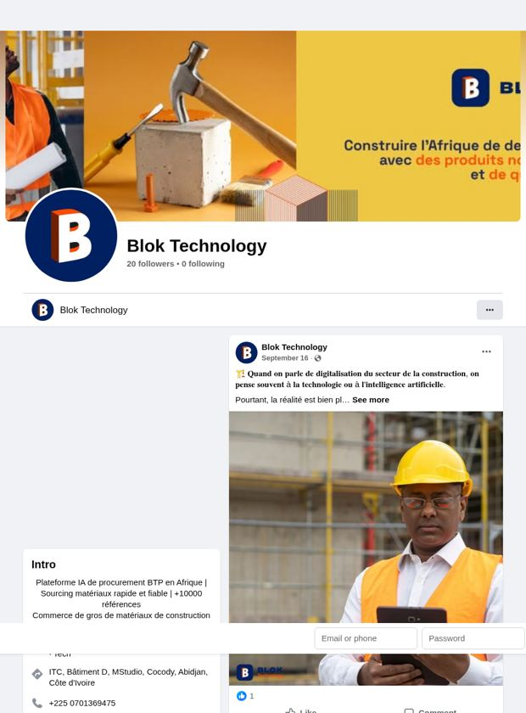
AXE 4 · META
Meta : une page Facebook créée, puis laissée en sommeil
VÉRIFIÉ
• 20 abonnés, aucune note ni avis
• Dernier post : 16 septembre, 1 réaction ; texte en lettres « grasses » repris de LinkedIn
• Adresse non personnalisée (profile.php?id=…), impossible à citer sur un flyer
• Texte de la couverture coupé à l’affichage
• Numéro et e-mail différents de ceux du site
• Aucune publicité Meta ; aucun compte Instagram relié au site
HYPOTHÈSE
Quincailliers, artisans et petits entrepreneurs sont plus présents sur Facebook et WhatsApp que sur LinkedIn : Facebook devrait servir les petits comptes, LinkedIn les grands. À confirmer par le type de client par canal d’arrivée.
Source : page Facebook Blok Technology et bibliothèque publicitaire Meta (Côte d’Ivoire), 30/10/2026
12 / 36

Slide 13
AXE 5 · RELATIONS PUBLIQUES ET ÉVÉNEMENTIEL
Relations publiques : des titres que d’autres achètent
VÉRIFIÉ
Janv.-avr. 2025
Avril 2025
Déc. 2025
Mai 2026
Sept. 2026
Sélection Ivoire Tech et immersion Silicon Valley
Articles We Are Tech et allAfrica
AfricArena Cape Town ; portrait de Yohann Behi
Africa Forward Nairobi (selon le site BLOK)
Adhésion au GIBTP ; panel du CEO au salon SIA
Ce qui manque
Vigilance
• Aucune salle de presse sur le site
• Presque rien dans la presse BTP et économique ivoirienne
• Les événements ne produisent ni liste de prospects ni suite
• AfricArena n’est sourcé que par le site BLOK : garder le justificatif
• Ne reprendre aucune levée de fonds citée par des bases tierces sans validation
Source : We Are Tech (15/04 et 15/12/2025), allAfrica (16/04/2025), LinkedIn BLOK et GIBTP (09-10/2026), blok.africa/about
13 / 36

Slide 14
03
Analyse SWOT
Ce que BLOK maîtrise, et ce que le marché lui impose
14 / 36

Slide 15
Analyse SWOT
FORCES
FAIBLESSES
• Crédibilité : GIBTP, salon SIA, Ivoire Tech, AfricArena
• Offre complète : +100 fournisseurs, +11 000 produits
• Devis par photo, PDF ou Excel : usage terrain
• Paiement mobile et paiement à terme
• LinkedIn régulier, fondateurs influents
• Invisible sur Google hors de son nom
• Aucune mesure des conversions
• Facebook à l’arrêt, aucune publicité
• Un seul témoignage client publié
• Chiffres, numéros et promesse incohérents
OPPORTUNITÉS
MENACES
• Recherches « prix » et « devis » tenues par des PDF anonymes
• Aucun concurrent en publicité sur ces requêtes
• Baromètre des prix : un sujet que la presse reprend
• ARCHIBAT 2027 (20e édition) et réseau GIBTP
• WhatsApp, canal naturel des artisans
• Quincailleries et plateformes déjà visibles (Jachete, Jumia, Kalizio)
• Habitude du fournisseur appelé au téléphone
• Prix visibles après connexion : fuite vers la concurrence
• Un discours IA sans preuve peut paraître hors-sol
• Variations des prix des matériaux
Source : forces et faiblesses : relevé du 30/10/2026 ; opportunités et menaces : appréciation à confirmer avec les données internes
15 / 36

Slide 16
Ce que la SWOT impose : quatre choix stratégiques
1
Forces × opportunités
2
Forces × menaces
Transformer la crédibilité en contenu de preuve : baromètre des prix, cas clients, prise de parole à ARCHIBAT.
Rendre le devis par photo et le paiement mobile visibles partout : c’est ce qui distingue BLOK du coup de téléphone.
3
Faiblesses × opportunités
4
Faiblesses × menaces
Occuper la recherche Google pendant que la place est libre : pages par famille et campagne test.
Unifier la marque et afficher des prix « à partir de » pour ne plus perdre l’acheteur à la connexion.
Source : croisement forces-opportunités, faiblesses-menaces
16 / 36

Slide 17
04
Recommandations
Stratégiques pour la direction, opérationnelles pour l’équipe
17 / 36

Slide 18
Recommandations stratégiques
Une promesse unique
« Envoyez votre liste, BLOK trouve, chiffre et livre. » Partout : site, réseaux, application, salons.
Deux cibles, deux canaux
Grands comptes (entreprises, promoteurs) : LinkedIn, salons, rendez-vous. Petits comptes (quincailliers, artisans) : Facebook, WhatsApp, terrain.
Le devis comme conversion maîtresse
Chaque action se juge au nombre de demandes de devis et à leur coût, puis aux commandes.
La preuve avant la technologie
Montrer des chantiers livrés, des clients et des prix réels ; l’IA devient un argument, pas le message.
Un actif éditorial propriétaire
Le baromètre mensuel des prix des matériaux à Abidjan : référencement, presse, LinkedIn et salons en même temps.
BLOK Technology · Audit marketing et digital
18 / 36

Slide 19
Recommandations opérationnelles, axe par axe
Axe | À faire | Porteur
Mesure | Marquer 4 conversions (devis, clic WhatsApp, inscription, commande) ; un numéro WhatsApp par source | Marketing + technique
Site | Search Console ; pages pré-remplies pour Google ; fiches produit au plan du site ; prix « à partir de » | Technique
Contenus | 2 articles par mois reliés à une famille ; baromètre mensuel ; preuves sur l’accueil | Marketing
Google Ads | Page d’atterrissage dédiée ; campagne Recherche 8 semaines sur Abidjan | Marketing
LinkedIn | 2 posts page + 2 posts fondateurs par semaine ; 1 cas client par mois ; texte sans lettres spéciales | Marketing + fondateurs
Meta | Page remise en état ; 3 posts par semaine ; publicité « clic vers WhatsApp » au mois 2 | Marketing
Relations publiques | Salle de presse ; baromètre envoyé aux rédactions ; matinale acheteurs avec le GIBTP | Marketing + direction
Application | Éditeur renommé « BLOK » ; collecte d’avis après chaque livraison | Technique + ventes
BLOK Technology · Audit marketing et digital
19 / 36

Slide 20
05
Référencement et acquisition
Optimisations SEO, Google Ads et Meta
20 / 36

Slide 21
Optimisations SEO : technique, contenus, local
Technique
Contenus
Local
• Ouvrir la Search Console et déclarer le plan du site
• Pré-rendu : pages livrées déjà remplies
• Fiches produit dans le plan du site
• Retirer Favoris, Panier, Paramètres de l’index
• Une adresse de référence par page
• Textes alternatifs des images (58 manquants sur Contact)
• 12 pages de familles : ciment, fer, plomberie, électricité…
• Chacune : texte utile, prix « à partir de », bouton devis
• Baromètre mensuel des prix
• 2 articles par mois reliés à l’offre
• Titres de pages marques réécrits (« Ajax : outillage à Abidjan, livré »)
• Fiche d’établissement Google à créer (aucune trouvée au nom de BLOK)
• Pages par commune du Grand Abidjan
• Inscription aux annuaires BTP (Goafrica, Batirici)
• Avis clients sollicités après livraison
Source : cibles proposées : à recaler sur la Search Console au premier mois
21 / 36

Slide 22
Mots-clés cibles et pages à créer
Requête | Ce que Google montre aujourd’hui | Page BLOK à créer
achat matériaux de construction abidjan | Kalizio, Technimatpro, Quincaillerie.ci, annuaires | Accueil réécrit + page « Commander ses matériaux »
fournisseur matériaux BTP abidjan | SODRA, SDMC, annuaires, Batirici | Page « Fournisseurs vérifiés »
quincaillerie en ligne abidjan | Jachete, Nafiassou, Jumia | Page « Quincaillerie en ligne livrée »
marketplace BTP côte d’ivoire | Petites annonces (Batirici, Wagnin) | Page « La plateforme BTP »
devis matériaux construction abidjan | PDF Scribd, SODRA | Page d’atterrissage « Envoyez votre liste »
prix ciment / fer à béton abidjan | PDF et publications anciennes | Baromètre mensuel des prix
Source : requêtes testées sur Google Côte d’Ivoire le 30/10/2026 ; volumes à lire dans le planificateur de mots-clés
22 / 36

Slide 23
Acquisition payante : un test Google de 8 semaines, puis Meta
Campagne | Objectif | Exemples de mots-clés ou ciblage | Part
Google · Intention d’achat | Demandes de devis | « prix fer à béton abidjan », « fournisseur ciment abidjan », « devis matériaux construction » | 60 %
Google · Familles | Devis par famille | « carrelage », « étanchéité toiture », « tuyau PVC » + abidjan | 25 %
Google · Marque | Protéger le nom | « blok africa », « blok technology » | 5 %
Google · Reciblage (mois 2) | Faire revenir | Visiteurs sans demande de devis | 10 %
Meta · Clic vers WhatsApp (mois 2) | Conversations | Grand Abidjan, intérêts BTP et quincaillerie, visiteurs du site | Enveloppe à part
Décision à 8 semaines : continuer, réorienter ou arrêter, sur le coût par demande de devis.
À exclure
• emploi, formation, pdf, gratuit, blockchain, « Block »
Source : proposition ; enveloppe à fixer par la direction après lecture des coûts par clic
23 / 36

Slide 24
06
Calendrier éditorial
LinkedIn et Meta, novembre 2026 : 8 posts LinkedIn, 12 posts Facebook
24 / 36

Slide 25
Ligne éditoriale : qui on vise, sur quel canal, avec quoi
LinkedIn · grands comptes
Facebook · petits comptes
• Cible : directeurs travaux, acheteurs, promoteurs, bureaux d’études
• Mardi et jeudi, 8 h
• Piliers : preuve (chantiers, clients), expertise (baromètre), offre (paiement à terme), coulisses
• + 2 posts par semaine des fondateurs, relayés par la page
• Texte normal, 3 à 5 mots-dièse, lien du devis en commentaire
• Cible : quincailliers, artisans, petits entrepreneurs
• Lundi, mercredi, vendredi, 12 h 30
• Piliers : le prix du jour, livraisons filmées, astuces, témoignages
• Toujours un bouton WhatsApp
• Mêmes visuels en 4:5 pour Instagram si un compte est ouvert
Source : proposition ; textes complets dans le tableur joint
25 / 36

Slide 26
Calendrier LinkedIn · novembre 2026
Date | Rubrique | Format | Sujet | Accroche | Appel à l’action
Mar. 3 nov. | Pédagogie | Carrousel 6 pages | Commander ses matériaux à Abidjan : les 5 étapes qui font perdre du temps sur un chantier | Liste, appels, relances, devis, livraison : où partent vos journées ? | Envoyer sa liste à BLOK
Jeu. 5 nov. | Coulisses | Photo réelle + texte | Comment un fournisseur entre chez BLOK : stock, normes, fiabilité logistique, vérification | Plus de 100 fournisseurs, et autant de vérifications. | Devenir fournisseur
Mar. 10 nov. | Chantier livré | Photo réelle (accord client) | Une livraison racontée : quoi, où, en combien de temps | Mardi, 8 h, Yopougon : la commande est partie à… (faits à fournir) | Demander un devis
Jeu. 12 nov. | Démonstration | Vidéo écran 30 s | La demande de cotation en 3 étapes : photo de la liste, chiffrage, validation | Votre liste sur papier suffit. | Lien vers la page devis
Mar. 17 nov. | Baromètre n° 1 | Carrousel + infolettre | Prix du ciment, du fer et du PVC à Abidjan ce mois-ci | Ce que coûte vraiment un chantier en novembre. | S’abonner au baromètre
Jeu. 19 nov. | Parole client | Vidéo face caméra 45 s | Un acheteur ou un chef de chantier raconte son problème et la solution | « Avant, je passais ma matinée au téléphone. » (verbatim à recueillir) | Demander un devis
Mar. 24 nov. | Offre | Visuel + texte | Paiement à terme pour les clients vérifiés : conditions et démarche | Ne bloquez plus votre trésorerie sur le stock. | Prendre rendez-vous
Jeu. 26 nov. | Bilan du mois | Carrousel | Le mois en chiffres validés par la direction + appel à témoignages | Novembre chez BLOK, en 4 chiffres. | Nous écrire sur WhatsApp
Source : proposition ; faits, photos et chiffres marqués « à fournir » à réunir avant publication
26 / 36

Slide 27
Calendrier Facebook · novembre 2026
Date | Rubrique | Format | Sujet | Accroche | Appel à l’action
Lun. 2 nov. | Retour | Visuel 4:5 | BLOK, c’est quoi ? Vos matériaux de construction livrés sur le Grand Abidjan | Vous construisez, on s’occupe des matériaux. | WhatsApp
Mer. 4 nov. | Le prix du jour | Visuel 4:5 | 3 produits du quotidien et leur prix livré (données BLOK) | Le prix du jour, livré sur chantier. | WhatsApp
Ven. 6 nov. | Livraison | Vidéo verticale 20 s | Une livraison filmée de l’entrepôt au chantier | De notre camion à votre chantier. | WhatsApp
Lun. 9 nov. | Astuce | Carrousel 4:5 | Bien préparer sa liste de matériaux : quantités, références, marge | 5 oublis qui coûtent cher. | Envoyer sa liste
Mer. 11 nov. | Le prix du jour | Visuel 4:5 | 3 nouveaux produits, prix livrés | Le prix du jour, livré sur chantier. | WhatsApp
Ven. 13 nov. | Paiement | Visuel 4:5 | Payer sa commande : Wave, MoMo, virement, paiement en ligne | Payez comme vous voulez. | WhatsApp
Lun. 16 nov. | Question | Visuel texte | Ciment, fer, PVC : qu’est-ce qui manque le plus souvent sur vos chantiers ? | Dites-le en commentaire. | Commenter
Mer. 18 nov. | Le prix du jour | Visuel 4:5 | 3 nouveaux produits, prix livrés | Le prix du jour, livré sur chantier. | WhatsApp
Ven. 20 nov. | Témoignage | Vidéo verticale 30 s | Un quincaillier ou artisan client raconte (client à désigner) | « Je commande le soir, je suis livré… » (verbatim à recueillir) | WhatsApp
Lun. 23 nov. | Blog | Lien + visuel | Les 7 erreurs qui font exploser le budget d’un chantier en Côte d’Ivoire | L’erreur n° 3 est la plus fréquente. | Lire l’article
Mer. 25 nov. | Le prix du jour | Visuel 4:5 | 3 nouveaux produits, prix livrés | Le prix du jour, livré sur chantier. | WhatsApp
Ven. 27 nov. | Délais | Visuel 4:5 | Stock local livré en 24 à 72 h sur le Grand Abidjan | Commandé lundi, sur chantier mercredi. | WhatsApp
Source : proposition ; prix du jour issus des données BLOK, validés avant chaque publication
27 / 36

Slide 28
07
Plan d’action 30, 60, 90 jours
Mesurer, capter, prouver
28 / 36

Slide 29
Priorisation : impact, coût, facilité
# | Action | Impact | Coût | Facilité | Horizon
1 | Marquage des conversions (devis, WhatsApp, inscription, commande) | Très fort | Nul | Facile | 30 j
2 | Coordonnées, chiffres et promesse unifiés | Fort | Nul | Facile | 30 j
3 | Search Console, index nettoyé, produits au plan du site | Fort | Faible | Facile | 30 j
4 | Page Facebook remise en état + WhatsApp Business | Moyen | Nul | Facile | 30 j
5 | Calendrier LinkedIn et Facebook de novembre | Fort | Nul | Facile | 30 j
6 | Page d’atterrissage « Envoyez votre liste » | Très fort | Faible | Moyenne | 60 j
7 | Campagne Google Recherche test | Très fort | Moyen | Moyenne | 60 j
8 | Baromètre des prix n° 1 + envoi presse | Très fort | Faible | Moyenne | 60 j
9 | Pré-rendu des pages pour Google | Très fort | Moyen | Difficile | 90 j
10 | Publicité Facebook vers WhatsApp | Moyen | Moyen | Facile | 90 j
11 | Matinale acheteurs avec le GIBTP | Fort | Faible | Moyenne | 90 j
12 | Décision ARCHIBAT 2027 | Fort | Élevé | Moyenne | 90 j
Source : coût : nul = temps interne, faible < 500 000 FCFA, moyen < 3 M FCFA, élevé au-delà (estimations à confirmer)
29 / 36

Slide 30
Plan d’action à 30, 60 et 90 jours
J+30
J+60
J+90
Réparer et mesurer
Capter
Prouver et décider
• Conversions marquées et vérifiées
• Un numéro, une adresse, une promesse
• Search Console ouverte, index nettoyé
• Facebook remis en état
• Calendrier de novembre publié
• Brief pré-rendu à l’équipe technique
• Page « Envoyez votre liste » en ligne
• Campagne Google lancée
• 3 premières pages de familles
• Baromètre n° 1 publié et envoyé
• 2 cas clients filmés
• Tournée quincailleries : 2 communes
• Bilan Google à 8 semaines
• Test publicité Facebook vers WhatsApp
• Matinale acheteurs avec le GIBTP
• Baromètres n° 2 et 3
• Pré-rendu en production
• Décision salons 2027
Livrable : tableau de bord à zéro
Livrable : premier coût par devis
Livrable : bilan à la direction
Source : J = jours à compter de la validation par la direction
30 / 36

Slide 31
Salons et rendez-vous 2027 à arbitrer
Rendez-vous | Dates et lieu | Format proposé | Priorité
Côte d’Ivoire Build Expo | 10-12 juin 2027, Parc des Expositions d’Abidjan | Visite + rendez-vous fournisseurs ; stand partagé à étudier | Moyenne
S2IA (industrie) | 17-23 sept. 2027, Parc des Expositions | Veille, rendez-vous ciblés | Basse
ARCHIBAT 2027 (20 ans) | 14-18 oct. 2027, Parc des Expositions | Stand + atelier : le baromètre des prix en direct | Haute
INTERMAT (Paris) | 21-24 avril 2027 | Village des start-up si budget voyage | Basse
Réunions du GIBTP | Toute l’année | Matinale acheteurs BLOK chaque trimestre | Haute
Source : sites et communiqués des organisateurs relevés le 30/10/2026 ; repère GIBTP : partenariats SIA 2026 de 5 à 40 M FCFA
31 / 36

Slide 32
08
Tableau de bord des KPI
Ce qu’on suit chaque mois, et ce qu’on décide
32 / 36

Slide 33
Tableau de bord mensuel des KPI
Étape | Indicateur | Base | Cible J+90 | Outil
Visibilité | Requêtes d’achat en première page Google | 0 sur 5 | 10 | Search Console
Visibilité | Clics Google hors marque | À mesurer | Base + 50 % | Search Console
Visibilité | Abonnés LinkedIn / Facebook | 1 687 / 20 | 2 000 / 500 | LinkedIn, Meta
Engagement | Réactions médianes par post LinkedIn | 13 | 25 | LinkedIn
Engagement | Retombées presse | Aucun dispositif | 3 par trimestre | Revue de presse
Conversion | Demandes de devis (tous canaux) | À mesurer | Base + 50 % | Analytics + CRM
Conversion | Conversations WhatsApp entrantes | À mesurer | Base × 2 | WhatsApp Business
Conversion | Coût par demande de devis payée | Pas de campagne | Plafond fixé par la direction | Google Ads, Meta
Revenu | Devis transformés en commande | À mesurer | À fixer au J+30 | CRM
Fidélité | Avis Google Play | 8 (4,1) | 30 | Google Play
Source : base vérifiée au 25-30/10/2026 ; « à mesurer » = donnée dans un outil non ouvert ; cibles proposées à valider
33 / 36

Slide 34
Trois niveaux d’investissement pour les 90 jours
Basique
Médium
Premium
Réparer et mesurer
Recommandé
Accélérer
• Volet « réparer » en interne
• LinkedIn et Facebook organiques
• Baromètre des prix
• Pas de publicité
• Temps interne seulement
• Basique +
• Google Recherche 8 semaines
• Facebook vers WhatsApp 4 semaines
• 2 vidéos clients tournées
• Matinale acheteurs
• Enveloppe médias fixée après lecture des coûts par clic
• Médium +
• Pré-rendu par prestataire
• 12 pages de familles rédigées
• Stand ARCHIBAT 2027
• Relations presse externalisées
• Sur devis
Source : estimations hors salaires, à affiner sur devis
34 / 36

Slide 35
Ce que nous demandons à la direction
Décisions
Accès à ouvrir cette semaine
• Valider la promesse unique et la fiche de chiffres officiels
• Choisir le niveau d’investissement
• Fixer le coût maximal acceptable par demande de devis
• Autoriser un baromètre public des prix
• Désigner les clients prêts à témoigner
• Valider le calendrier de novembre
• Google Analytics et Tag Manager
• Search Console (à créer si absente)
• Comptes Google Ads et Meta Business
• Administration des pages LinkedIn et Facebook
• Export des devis et commandes des 6 derniers mois
BLOK Technology · Audit marketing et digital
35 / 36

Slide 36
Mesurer, capter, prouver.
Dans 90 jours, BLOK doit savoir combien lui coûte une demande de devis, quel canal la lui apporte, et pouvoir le montrer.
blok.africa · info@blok.africa

